Slide 1
Viisauskirjat

Slide 2
Job
Psalmit
Sananlaskut
Saarnaaja
Laulujen laulu
Näitä kirjoja yhdistää viisaus.
Raamatun viisauskäsitys on toisenlainen kuin nykyään.

Slide 3

Raamatun viisaus on jumalallista alkuperää.
Muinoin kuningas edusti Jumalan tahtoa omassa valtakunnassaan.
Esim. viisaasti hallitseva kuningas osasi erottaa hyvän pahasta.

Slide 4
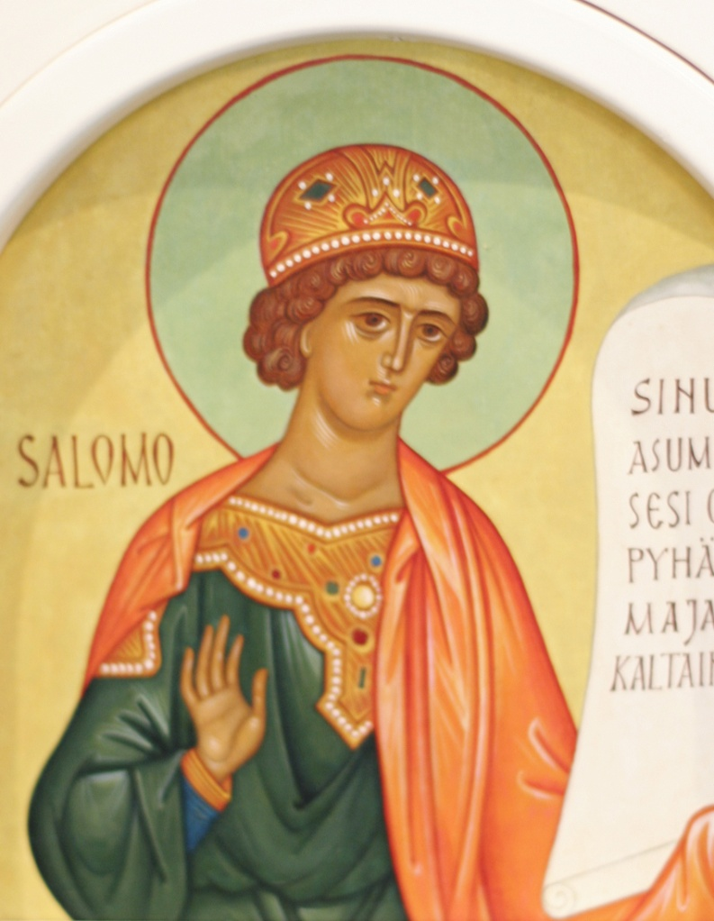
Viisauskirjoihin liitetään usein kuningas Salomon nimi.
Salomo ei kuitenkaan kirjoittanut kaikkia häneen liitettyjä tekstejä itse.

Slide 5
Tultuaan kuninkaaksi Salomo pyysi Jumalalta viisautta hallita oikein.
Nykyäänkin viisasta päätöstä sanotaan Salomon tuomioksi.

Slide 6
Sananlaskut
Laitettu Salomon nimiin.
Lyhyitä ohjeita elämän eri tilanteisiin.
Ort. kirkossa luetaan mm. suuren paaston aikana.
  Monesti vertauksen muodossa, kuten:
  ”Veden kalvossa näet kasvosi, lähimmäisessä näet sydämesi.”
  (Sananl. 27:19)

Slide 7
Elämänkokemus tuo viisautta, mutta kaikki vanhukset eivät ole viisaita.
On hulluutta, jos ihminen ei kuuntele viisautta, tai ota sitä vastaan.

Slide 8
Job
Job oli vanhurskas mies, joka joutui kärsimään syyttömästi.
Hän ei silti kironnut Jumalaa.
”Herra antoi, Herra otti, kiitetty olkoon Herran nimi. ” (Job. 1:21)

Slide 9
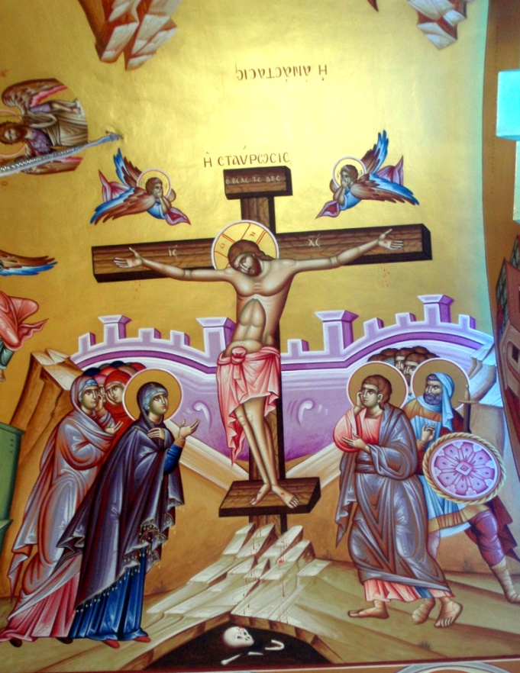
Jobia on verrattu kärsivään Kristukseen.
Luetaan suurella viikolla ennen pääsisäistä.

Slide 10
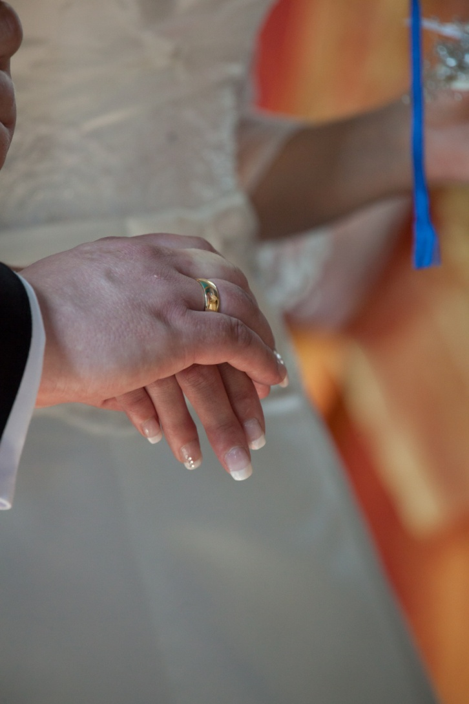
Laulujen laulu
Hää- ja rakkausrunoja.
Laitettu Salomon nimiin. (Kirjan sulhanen?)
Kirjasta on etsitty vertauskuvallisuutta mm. Jumalan ja Israelin välisestä liitosta.

Slide 11
Paina minut sinetiksi sydäntäsi vasten,
pane sinetiksi ranteesi nauhaan.
Rakkaus on väkevä kuin kuolema,
kiivas ja kyltymätön kuin tuonela.
Sen hehku on tulen hehkua,
sen liekki on Herran liekki.
Suuret vedet eivät voi sitä sammuttaa, virran tulva ei vie sitä mukanaan. Jos joku tarjoaisi talot ja tavarat rakkauden hinnaksi, hän saisi vain toisten pilkan.
(Laul. 8:6-7)

Slide 12
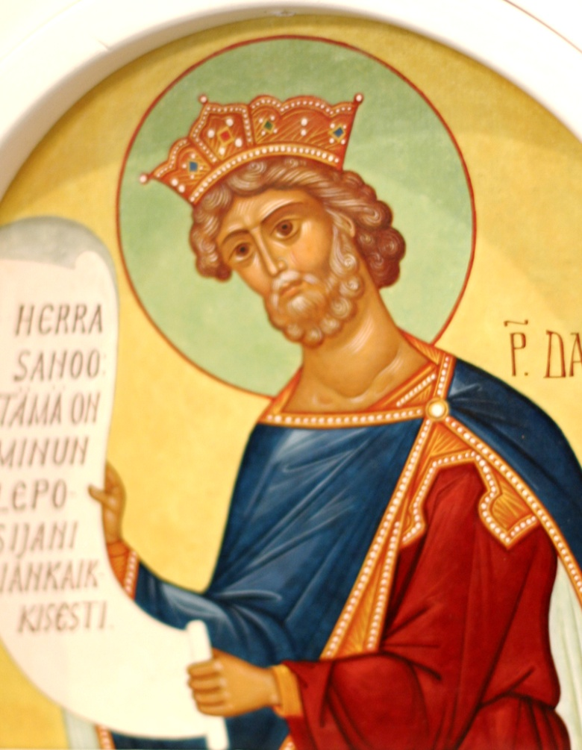
Psalmit
Vanhan testamentin ”virsikirja”.
150 eri ikäistä psalmia
Monet laitettu Daavidin nimiin.
Käytetyin VT:n kirja kirkossamme.

Slide 13
Psalmeja on käytetty mm. opetusvälineenä kasteeseen valmistautuville.
Psalmit voidaan jakaa erilaisiin ryhmiin, kuten:
  Kiitospsalmit
  Ylistyspsalmit
  Anomus- ja valituspsalmit
  Kuningaspsalmit
  Katumuspsalmit

Slide 14
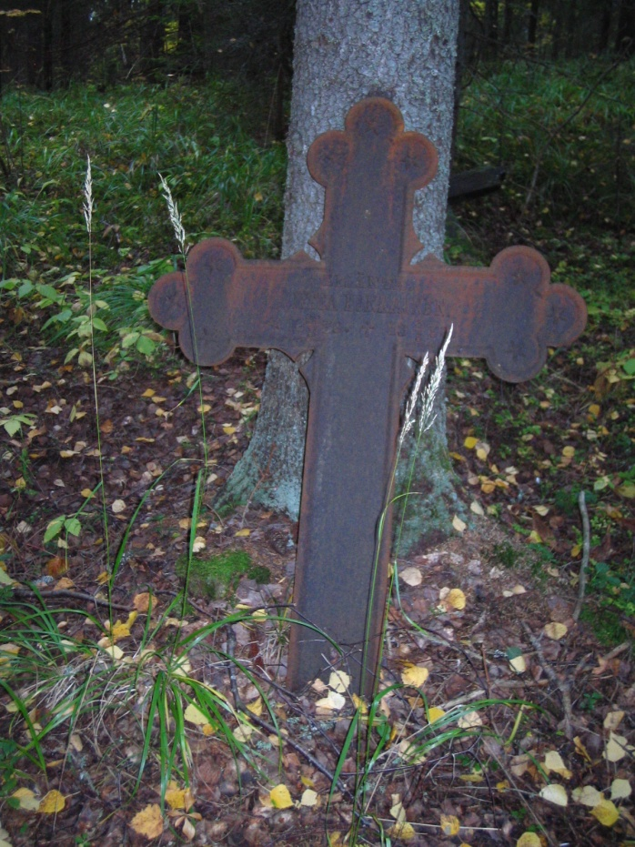
Saarnaaja
Laitettu Salomon nimiin.
Kirja sisältää mm. pohdintaa elämän tarkoituksesta, kuolemasta, oikeasta tavasta elää.

